Slide 1
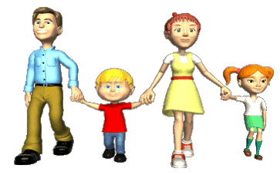
I.E ALBERTO CARVAJAL BORRERO
ANA SOFIA HOLL QUIÑONES
Topic: family game
Grade:7-2

Slide 2
She is mother
She is grandma
She is aunt

Slide 3
Toca para ir a la siguiente pregunta……
FELICITACIONES!!!
Has escogido la respuesta correcta

Slide 4
Pulsa para volver a intentar…..
fallaste
Inténtalo de nuevo

Slide 5
sleeping
working
Playing soccer

Slide 6
Toca para ir a la siguiente pregunta……
FELICITACIONES!!!
Has escogido la respuesta correcta

Slide 7
Pulsa para volver a intentar…..
fallaste
Inténtalo de nuevo

Slide 8
construction
cook
engineer

Slide 9
Toca para ir a la siguiente pregunta……
FELICITACIONES!!!
Has escogido la respuesta correcta

Slide 10
Pulsa para volver a intentar…..
fallaste
Inténtalo de nuevo

Slide 11
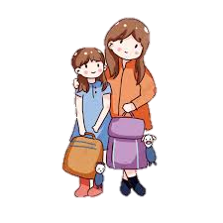
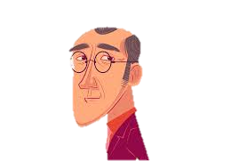

Slide 12
Toca para ir a la siguiente pregunta……
FELICITACIONES!!!
Has escogido la respuesta correcta

Slide 13
Pulsa para volver a intentar…..
fallaste
Inténtalo de nuevo

Slide 15
Toca para finalizar……
Has terminado el nivel

Slide 16
Pulsa para volver a intentar…..
fallaste
Inténtalo de nuevo

